Slide 1
מערכת שידורים לאומית

Slide 2
יוסף מתוודע אל אחיו
בראשית מ"ה
חלק ב'
אלעד סויסה

Slide 3
מה נלמד היום?
פסוקים 16-20: פרעה מזמין את כל משפחת יעקב למצרים
פסוקים 21-24: יוסף מעניק מתנות לאחיו
פסוקים 25-28: הבשורה ליעקב כי יוסף חי

Slide 4
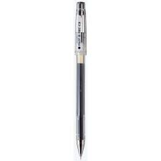
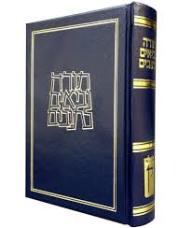
מה להביא לשיעור?
Notes:
למחוק שקופית זו אם אין בה צורך.
משך השקף: דקה
תחילה, בהכנה לשיעור נא לסגור חלונות של יישומים אחרים במחשב, להרחיק אמצעים מסיחים, להתיישב בחדר שקט, להניח כוס מים לידכם, ובעיקר להתמקד במפגש.
נא להכין כלי כתיבה, ותנ"ך.

Slide 5
פרעה מזמין את משפחת יעקב למצרים
פס' 16-20

Slide 6
בראשית מ"ה 16-20
.).
טז וְהַקֹּל נִשְׁמַע, בֵּית פַּרְעֹה לֵאמֹר, בָּאוּ, אֲחֵי יוֹסֵף; וַיִּיטַב בְּעֵינֵי פַרְעֹה, וּבְעֵינֵי עֲבָדָיו. יז וַיֹּאמֶר פַּרְעֹה אֶל-יוֹסֵף, אֱמֹר אֶל-אַחֶיךָ זֹאת עֲשׂוּ: טַעֲנוּ, אֶת-בְּעִירְכֶם, וּלְכוּ-בֹאוּ, אַרְצָה כְּנָעַן. יח וּקְחוּ אֶת-אֲבִיכֶם וְאֶת-בָּתֵּיכֶם, וּבֹאוּ אֵלָי; וְאֶתְּנָה לָכֶם, אֶת-טוּב אֶרֶץ מִצְרַיִם, וְאִכְלוּ, אֶת-חֵלֶב הָאָרֶץ. יט וְאַתָּה צֻוֵּיתָה, זֹאת עֲשׂוּ: קְחוּ-לָכֶם מֵאֶרֶץ מִצְרַיִם עֲגָלוֹת, לְטַפְּכֶם וְלִנְשֵׁיכֶם, וּנְשָׂאתֶם אֶת-אֲבִיכֶם, וּבָאתֶם. כ וְעֵינְכֶם, אַל-תָּחֹס עַל-כְּלֵיכֶם: כִּי-טוּב כָּל-אֶרֶץ מִצְרַיִם, לָכֶם הוּא.
Notes:
בואו נקרא את הטקסט.
כדי להבין אותו נחלק אותו לחלקים

Slide 7
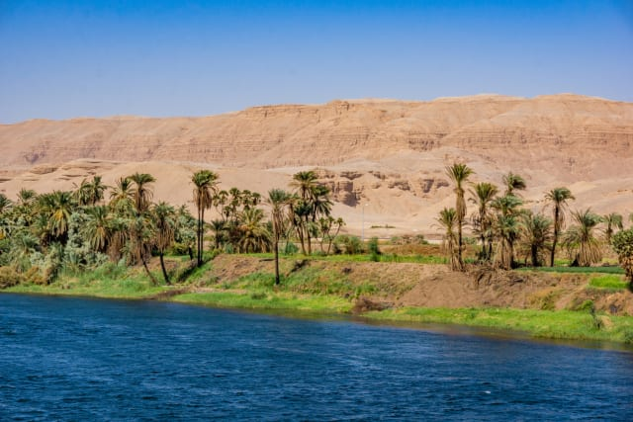
הזמנת פרעה
פרעה שומע על בואם של אחי יוסף ומצטרף לבקשת יוסף ומזמינם לבוא לארץ מצרים. הוא מבטיח להם מטוב הארץ, ביטוי זה הוא ביטוי מנחה כיון שהוא חוזר פעמיים בדברי פרעה.
“וְאֶתְּנָה לָכֶם, אֶת-טוּב אֶרֶץ מִצְרַיִם, וְאִכְלוּ, אֶת-חֵלֶב הָאָרֶץ".
"כִּי-טוּב כָּל-אֶרֶץ מִצְרַיִם, לָכֶם הוּא."

Slide 8
הזמנת פרעה
וַיֹּאמֶר פַּרְעֹה אֶל-יוֹסֵף, אֱמֹר אֶל-אַחֶיךָ זֹאת עֲשׂוּ: טַעֲנוּ, אֶת-בְּעִירְכֶם, וּלְכוּ-בֹאוּ, אַרְצָה כְּנָעַן. יח וּקְחוּ אֶת-אֲבִיכֶם וְאֶת-בָּתֵּיכֶם, וּבֹאוּ אֵלָי; וְאֶתְּנָה לָכֶם, אֶת-טוּב אֶרֶץ מִצְרַיִם, וְאִכְלוּ, אֶת-חֵלֶב הָאָרֶץ. יט וְאַתָּה צֻוֵּיתָה, זֹאת עֲשׂוּ: קְחוּ-לָכֶם מֵאֶרֶץ מִצְרַיִם עֲגָלוֹת, לְטַפְּכֶם וְלִנְשֵׁיכֶם, וּנְשָׂאתֶם אֶת-אֲבִיכֶם, וּבָאתֶם. כ וְעֵינְכֶם, אַל-תָּחֹס עַל-כְּלֵיכֶם: כִּי-טוּב כָּל-אֶרֶץ מִצְרַיִם, לָכֶם הוּא.
בדברי פרעה ריבוי פעלים בצורת צווי : "עשו..טענו..לכו..בואו..קחו...בואו..אכלו..עשו.."
לשון צווי היא לשונו של מלך המצווה . שפע הפעלים בדברי פרעה מדגיש את הזרוז לאחים.

Slide 9
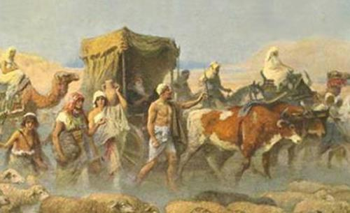
הזמנת פרעה
הזמנת פרעה מעידה על הכבוד הרב שהוא רוחש ליוסף על תרומתו להצלת מצרים בשנים הקשות.
פרעה מצווה על יוסף לתת לאחיו עגלות שישאו אותם לכנען ליעקב, ויחזירו אותם חזרה למצרים עם חפציהם.
"וְאַתָּה צֻוֵּיתָה, זֹאת עֲשׂוּ: קְחוּ-לָכֶם מֵאֶרֶץ מִצְרַיִם עֲגָלוֹת, לְטַפְּכֶם וְלִנְשֵׁיכֶם, וּנְשָׂאתֶם אֶת-אֲבִיכֶם, וּבָאתֶם"

Slide 10
שאלת חשיבה
מדוע לדעתכם פרעה נתן את השפע הזה לאחי יוסף, ומדוע הוא נתן לאחים עגלות ממצרים כדי להעביר את חפציהם מכנען?

Slide 11
פתרון
פרעה רצה להראות שהוא מעורב ישירות בהגירה של משפחת יוסף למצרים, כדי להדגיש את הערכתו ליוסף ואולי גם להעביר מסר למצרים שיקבלו בברכה את משפחת יוסף ולא יהיה פתחון פה. להדגיש שמשפחת יוסף מכובדים ולא פשוטי העם.

Slide 12
תירגול
קרא פסוקים 16- 22.
יחסו של פרעה לאחי יוסף באה ליידי ביטוי באמצעים שונים,
הוכח קביעה זו ע"י האמצעים הבאים:
ריבוי פעלים, ביטוי מנחה

Slide 13
פיתרון
ריבוי פעלים:
בדברי פרעה מופיעים פעלים רבים בצורת ציווי : "עשו..טענו..לכו..בואו..קחו...בואו..אכלו..עשו.."
לשון צווי היא לשונו של מלך המצווה . שפע הפעלים בדברי פרעה מדגיש את הזרוז לאחים,לקבל את השפע שהוא נותן להם.
ביטוי מנחה:
פרעה מבטיח לאחי יוסף מטוב הארץ, ביטוי זה הוא ביטוי מנחה כיון שהוא חוזר פעמיים בדברי פרעה, ומדגיש את השפע שפרעה יתן לאחים.
“וְאֶתְּנָה לָכֶם, אֶת-טוּב אֶרֶץ מִצְרַיִם, וְאִכְלוּ, אֶת-חֵלֶב הָאָרֶץ".
"כִּי-טוּב כָּל-אֶרֶץ מִצְרַיִם, לָכֶם הוּא."

Slide 14
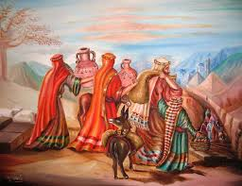
פס' 21-24: מתנות יוסף לאחיו
כא וַיַּעֲשׂוּ-כֵן בְּנֵי יִשְׂרָאֵל, וַיִּתֵּן לָהֶם יוֹסֵף עֲגָלוֹת עַל-פִּי פַרְעֹה; וַיִּתֵּן לָהֶם צֵדָה, לַדָּרֶךְ. כב לְכֻלָּם נָתַן לָאִישׁ, חֲלִפוֹת שְׂמָלֹת; וּלְבִנְיָמִן נָתַן שְׁלֹשׁ מֵאוֹת כֶּסֶף, וְחָמֵשׁ חֲלִפֹת שְׂמָלֹת. כג וּלְאָבִיו שָׁלַח כְּזֹאת, עֲשָׂרָה חֲמֹרִים, נֹשְׂאִים, מִטּוּב מִצְרָיִם; וְעֶשֶׂר אֲתֹנֹת נֹשְׂאֹת בָּר וָלֶחֶם וּמָזוֹן, לְאָבִיו--לַדָּרֶךְ. כד וַיְשַׁלַּח אֶת-אֶחָיו, וַיֵּלֵכוּ; וַיֹּאמֶר אֲלֵהֶם, אַל-תִּרְגְּזוּ בַּדָּרֶךְ.

Slide 15
מתנות יוסף לאחיו
1. וַיִּתֵּן לָהֶם יוֹסֵף עֲגָלוֹת עַל-פִּי פַרְעֹה.
2. וַיִּתֵּן לָהֶם צֵדָה, לַדָּרֶךְ.
3. לְכֻלָּם נָתַן לָאִישׁ, חֲלִפוֹת שְׂמָלֹת
4. וּלְבִנְיָמִן נָתַן שְׁלֹשׁ מֵאוֹת כֶּסֶף, וְחָמֵשׁ חֲלִפֹת שְׂמָלֹת.
5. וּלְאָבִיו שָׁלַח עֲשָׂרָה חֲמֹרִים, נֹשְׂאִים, מִטּוּב מִצְרָיִם; וְעֶשֶׂר אֲתֹנֹת נֹשְׂאֹת בָּר וָלֶחֶם וּמָזוֹן.

Slide 16
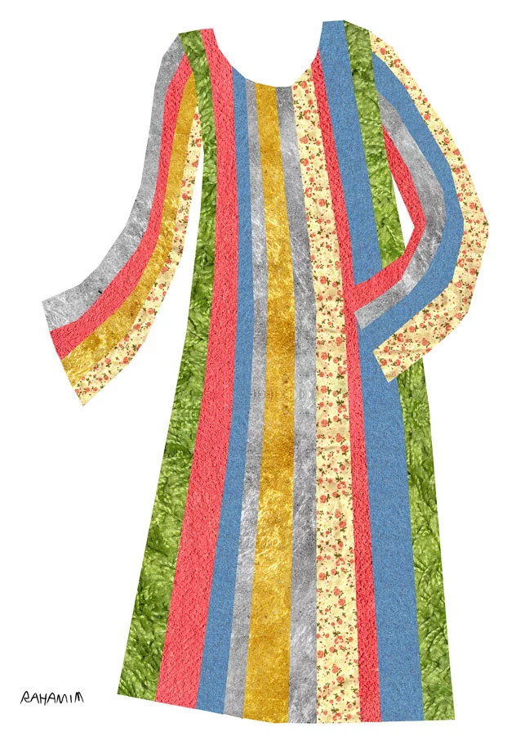
המשמעות הסימלית של הבגד
תיזכורת-בפרק ל"ז 3 האחים מפשיטים את יוסף ולוקחים ממנו את הבגד שלו- כתנת הפסים.
בפרק זה יוסף מלביש את אחיו בשמלות...

Slide 17
שאלה
פסוקים 21-22- יוסף שולח את אחיו עם עגלות וצידה לדרך. מדוע האחים מכונים כאן "בני ישראל" ולא בני יעקב?

Slide 18
תשובה
בני ישראל הוא כינוי לבני יעקב וצאצאיהם כאומה. רצה המחבר לרמוז באמצעות השם: "בני ישראל" שהסכמתם זו של בני יעקב להגר למצרים היא הגורם להפיכתם בעתיד לאומה במצרים. ועל כן בחר המחבר דווקא בפסוק זה בשם "בני ישראל".

Slide 19
מתנות יוסף
פסוק 23 - יוסף בוחר לתת דווקא ליעקב מתנות מזון כדי לרכז בידי אביו הזקן את השליטה על חלוקת המזון לכל המשפחה הענפה בירידתה למצרים.
פסוק 24- יוסף אומר לאחיו "אל תרגזו בדרך", שלא יאשימו זה את זה ברעה שגרמו ליוסף במכירתו (רש"י).

Slide 20
פס' 25-28: הבשורה ליעקב כי יוסף חי
כה וַיַּעֲלוּ, מִמִּצְרָיִם; וַיָּבֹאוּ אֶרֶץ כְּנַעַן, אֶל-יַעֲקֹב אֲבִיהֶם. כו וַיַּגִּדוּ לוֹ לֵאמֹר, עוֹד יוֹסֵף חַי, וְכִי-הוּא מֹשֵׁל, בְּכָל-אֶרֶץ מִצְרָיִם; וַיָּפָג לִבּוֹ, כִּי לֹא-הֶאֱמִין לָהֶם. כז וַיְדַבְּרוּ אֵלָיו, אֵת כָּל-דִּבְרֵי יוֹסֵף אֲשֶׁר דִּבֶּר אֲלֵהֶם, וַיַּרְא אֶת-הָעֲגָלוֹת, אֲשֶׁר-שָׁלַח יוֹסֵף לָשֵׂאת אֹתוֹ; וַתְּחִי, רוּחַ יַעֲקֹב אֲבִיהֶם. כח וַיֹּאמֶר, יִשְׂרָאֵל, רַב עוֹד-יוֹסֵף בְּנִי, חָי; אֵלְכָה וְאֶרְאֶנּוּ, בְּטֶרֶם אָמוּת.

Slide 21
הבשורה ליעקב
האחים מגיעים ליעקב ומספרים לו כי יוסף חי ועל גדולתו במצרים .
מהבשורה התרגש יעקב "ויפג ליבו", נחלש ליבו כי לא האמין להם.
היה קשה לו להאמין שיוסף שאחיו התייחסו אליו כאילו שהוא מת, הוא עכשיו חי ומשמש בדרגה גבוהה במצרים.
למראה העגלות והמתנות "ותחי רוח יעקב" שבה אליו רוחו, התאושש.
פסוק 28 – יעקב מתרגש שיוסף חי ורוצה לראותו בטרם יעקב ימות.
יעקב מכונה כאן ישראל . שם שמתקשר עם שמם של בניו "בני ישראל"
וַתְּחִי, רוּחַ יַעֲקֹב
וַיָּפָג לִבּוֹ

Slide 22
בוחן הצלחה
אילו ביטוי חוזר פעמיים בדברי פרעה (פסוקים 17-20)? מה משמעות החזרה?
2. מדוע ציווה פרעה על יוסף לתת עגלות לאחיו?
3. הסבר את הניגוד במשמעות הסמלית של הבגד בבראשית ל"ז 3 לעומת בראשית מ"ה 22.-

Slide 23
תשובות
ביטויים חוזרים: "טוב ארץ מצרים". משמעות החזרה היא לגרום להגירת אחי יוסף ואביו, לפתות אותם לרדת למצרים
ציווי לקחת עגלות בכדי להעמיס עליהן את נשות אחיו וילדיהם וגם את אביו.
3. הניגוד במשמעות הסימלית של הבגד: האחים מפשיטים את יוסף מבגדו ואילו בפרקנו יוסף מלביש ת אחיו בבגד.

Slide 24
שימוש ביצירות מוגנות בזכויות יוצרים ואיתור בעלי זכויות
השימוש ביצירות במהלך שידור זה נעשה לפי סעיף 27א לחוק זכות יוצרים, תשס"ח-2007. אם הינך בעל הזכויות באחת היצירות, באפשרותך לבקש מאיתנו לחדול מהשימוש ביצירה, זאת באמצעות פנייה לדוא"ל rights@education.gov.il

